Slide 1

Introduction

Slide 2
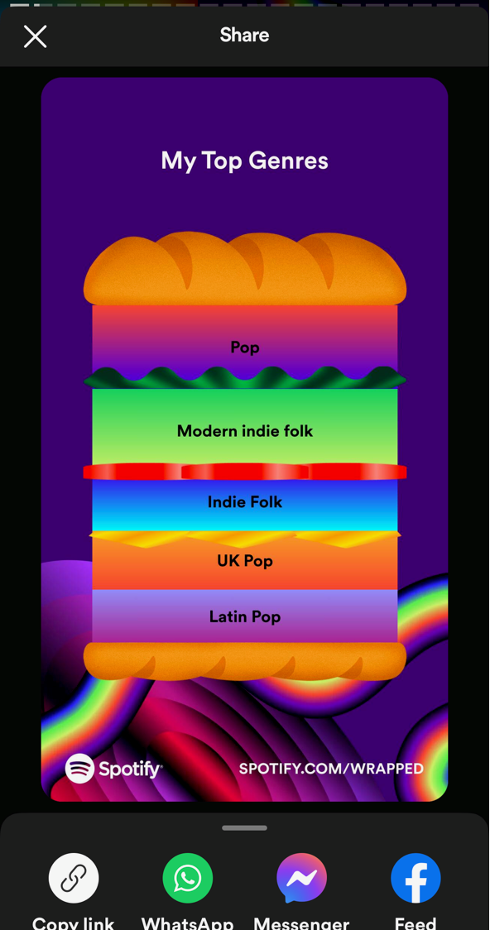
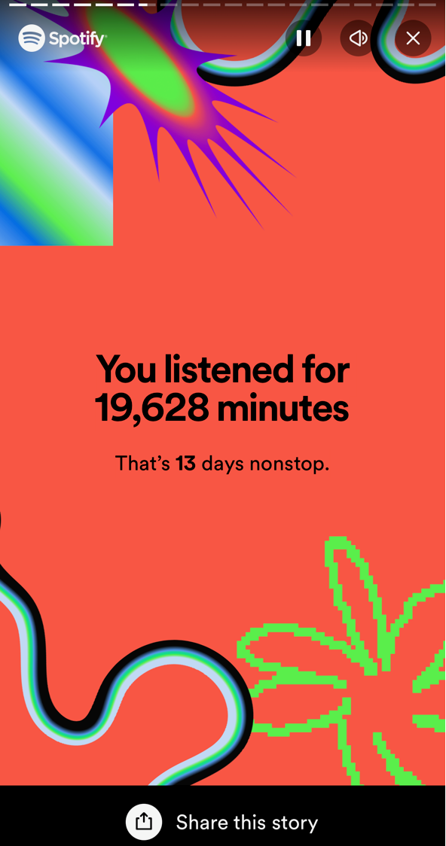

Spotify wrapped
Notes:
U kreeg ook uw spotify wrapped toegestuurd in November?
Mooie visuals-mijn music types in een sandwich
Only 1/5 van de tijd van de kids-----NIEUW BELEID THUIS?
Selfontdekking---VAMPIRE
Tot ik mijn man vroeg of hij Spotify wrapped kende
Hij kende het niet voor het eerst maar gaf aan dat hij soms op mijn account inlogde
Aangezien hij een ganse andere smaak heeft is wrapped bevuild met zijn data
Private partijen lopen voorop met visualisatie van data quick and dirty en strelen het ego met info over jezelf
Als het over gezondheid gaat zijn er verschillende zaken die hier niet gaan
Kwaliteit
Bias: Meer dan 1 bron waar ik en de kids naar luister
No reuse
No transparency on algoritme
No algemeen goed
We willen niet enkel het IK in kaart brengen maar ook de VOLKSgezondheid en dat komt iedereen ten goede

Slide 3
01
Why creating the HDA?
Symposium 17.01.2024
01

Slide 4

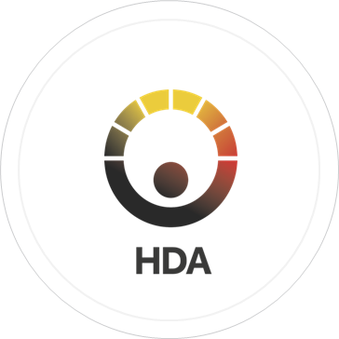





Context behind the creation of the HDA
PRIMARY USE
SECONDARY USE
Empowering individuals through increased digital access and control of their electronic personal health data
Providing a consistent, trustworthy and efficient set-up for the use of health data for research, innovation, policy-making
Myhealth@EU
Healthdata@EU
Notes:
Belgian Health Data Space
https://athumi.be/
https://datastore.brussels/web/
https://data.gov.be/nl
https://www.cetic.be/INAH-fr
PRIMAIR
Toegang tot & controle over elektronische persoonlijke gezondheidsgegevens
SECUNDAIR
Système fiable et efficace pour la réutilisation des données de santé

Slide 5
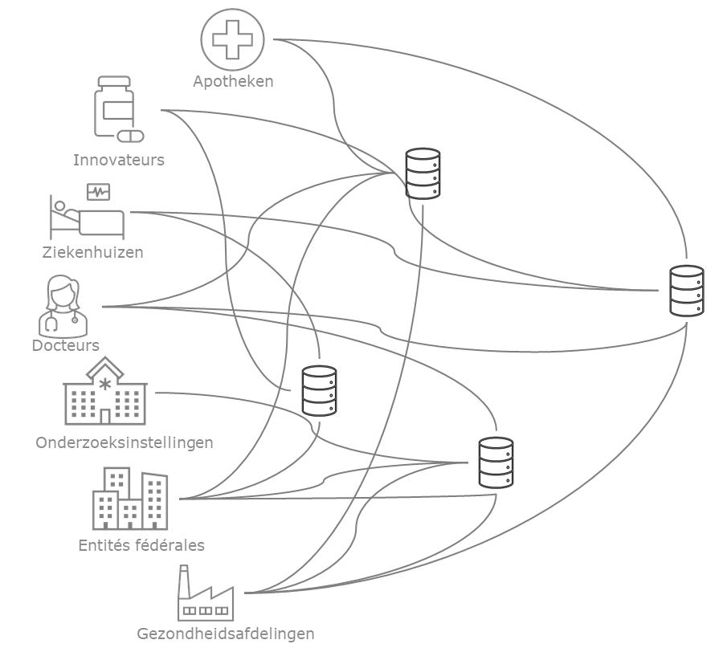
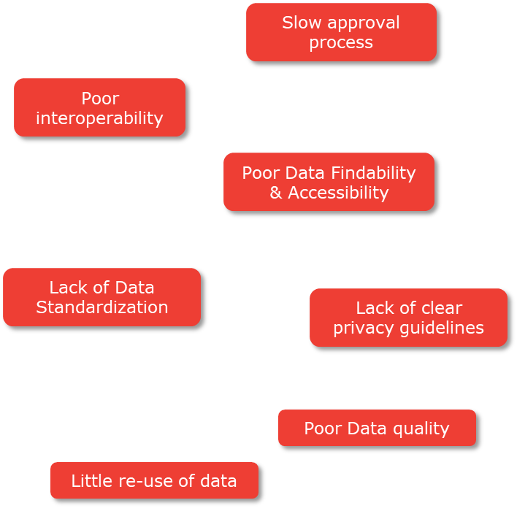




Why creating the HDA?
« Prepare for the digital era »
Government
Health Systems
Patients
Researchers
Private partners
Data-driven healthcare system
Notes:
L'Agence a été créée pour aider à la mise en place d'un système de soins de santé fondé sur les données. L'accès aux données de santé permet d'offrir à chaque citoyen des soins de qualité, abordables, préventifs et ciblés. Cette vision s'aligne parfaitement sur la priorité européenne "Se préparer à l'ère numérique" et met l'accent sur un accès sécurisé, une gestion professionnelle et une meilleure communication dans le domaine des soins de santé.
Dit doen we toch al lang? JA MAAR ….
Het Agentschap is in het leven geroepen om een datagestuurd gezondheidszorgsysteem te HELPEN realiseren. Toegankelijke gezondheidsgegevens leiden tot kwalitatieve, betaalbare, preventieve en doelgerichte zorg voor iedere burger. Deze visie sluit naadloos aan bij de Europese prioriteit voorbereiding op het digitale tijdperk en benadrukt veilige toegang, professioneel beheer en verbeterde communicatie in de gezondheidszorg.

Slide 6
02
What is the HDA?
Symposium 17.01.2024
Symposium 17.01.2024
01

Slide 7
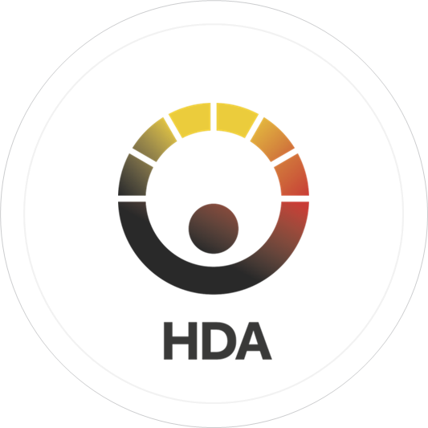


Strategische domeinen / Domaines stratégiques
Het faciliteren van de beschikbaarheid van de gegevens
-
Faciliter la disponibilité des données
Het stimuleren van innovatie en onderzoek
-
Stimuler l’innovation et la recherche
Het ontwikkelen en implementeren van een beleidsstrategie
-
Le développement et l’implémentation d’une stratégie politique

Slide 8
Opdrachten - missions HDA
Versterken van het vertrouwen bij de burger
Meta data cataloog
Creation de la HDA Academy
Soutient lors de la réutilisation des données
Consultation entre détenteurs et utilisateurs de données
Normalisation & mise en conformité des données
Qualité et disponibilité des données
Réglementations relatives à la réutilisation des données
Communication sur la réutilisation des données
Contact punt voor hergebruik van data
Faciliterende rol
Aanvraag Proces voor Hergebruik van data
Transparant data beheer model
Beheer van data refentials en meta data
Notes:
1° Het fungeren als preferentieel aanspreekpunt bij hergebruik van gezondheids(zorg)gegevens en gezondheids(zorg) gerelateerde gegevens;
2° Het opnemen van een faciliterende rol bij verzoeken tot toegang tot gezondheids(zorg)gegevens en gezondheids(zorg) gerelateerde gegevens;
3° Het documenteren en het optimaliseren van processen van aanvragen voor hergebruik van gezondheids(zorg)gegevens en gezondheids(zorg) gerelateerde gegevens;
4° Het opzetten van een transparant en doelmatig governance model voor hergebruik van gezondheids(zorg)gegevens en gezondheids(zorg) gerelateerde gegevens;
5° Het opzetten van een organisatie overschrijdend Master Data en Meta Data Management voor hergebruik van gezondheids(zorg)gegevens en van gezondheids(zorg) gerelateerde gegevens;
6° Het ambtshalve of op verzoek adviseren inzake het standaardiseren en FAIR maken van gezondheids(zorg)gegevens en van gezondheids(zorg) gerelateerde gegevens;
7° Raadgeving inzake de kwaliteit en de beschikbaarheid van gezondheids(zorg)gegevens en van gezondheids(zorg) gerelateerde gegevens;
8° Raadgeving inzake de regelgeving bij hergebruik van gezondheids(zorg)gegevens en van gezondheids(zorg) gerelateerde gegevens;
9° Het zorgen voor communicatie inzake hergebruik van gezondheids(zorg)gegevens en van gezondheids(zorg) gerelateerde gegevens;
10° Het delen van kennis en het voorzien van opleiding via de oprichting van een Health Data Academy;
11° Raadgeving en het bieden van ondersteuning bij hergebruik van gezondheids(zorg)gegevens en van gezondheids(zorg) gerelateerde gegevens;
12° Het organiseren van overleg tussen de gegevenshouders en de gegevensgebruikers;
13° Het creëren en het verzekeren van vertrouwen bij de burgers over correct gebruik van hun gezondheids(zorg)gegevens en hun gezondheids(zorg) gerelateerde gegevens;
14° Het opzetten van een metagegevens cataloog.
1° Agir en tant que point de contact privilégié pour la réutilisation des données relatives à la santé (aux soins) et des données connexes;
2° Jouer un rôle de facilitateur dans les demandes d'accès aux données relatives à la santé (aux soins) et aux données connexes;
3° Documenter et optimiser les processus de demande de réutilisation des données relatives à la santé (aux soins) et des données connexes ;
4° Mettre en place un modèle de gouvernance transparent et efficace pour la réutilisation des données relatives à la santé (aux soins) et des données connexes
5° Mettre en place une gestion des données de référence et des métadonnées à l'échelle de l'organisation pour la réutilisation des données relatives à la santé (aux soins) et des données connexes ;
6° Conseiller, d'office ou sur demande, sur la normalisation et la mise en conformité des données relatives à la santé (aux soins) et des données liées à la santé (aux soins) ;
7° Conseiller sur la qualité et la disponibilité des données de santé (soins) et des données liées à la santé (soins);
8° Conseiller sur les réglementations relatives à la réutilisation des données de santé (soins) et des données liées à la santé (soins);
9° Assurer la communication sur la réutilisation des données de santé (soins) et des données liées à la santé (soins);
10° Partager les connaissances et assurer la formation par la création d'une académie des données de santé (Health Data Academy) ;
11° Conseiller et soutenir la réutilisation des données relatives à la santé (soins) et des données connexes;
12° Organiser la consultation entre les détenteurs et les utilisateurs de données;
13° Créer et garantir la confiance des citoyens quant à l'utilisation correcte de leurs données relatives à la santé (soins) et de leurs données connexes;
14° Mettre en place un catalogue de métadonnées.

Slide 9
Setting up the HDA
HDA
Innovation
2025 onwards
Service Delivery Research
2024
Program
Organisation
End of 2023
Program
Architecture & Tooling
HDA Governance
(Meta)Data Content
Communication & ecosystem
Legal ground
HDA Academy

Slide 10
03
What will the HDA do?
Symposium 17.01.2024
Symposium 17.01.2024
01

Slide 11
What will the HDA do?
Health Data Access Body
FAIRification
Data Requests
Access Metadata
Data Literacy and Communication
Notes:
Het Agentschap treedt op als faciliterend en coördinerende Health Data Access Body in de EHDS
Het Agentschap verzorgt hergebruik van data via het faciliteren van data toegang via de META Data
Het helpen FAIR maken van de data die binnen de instanties die gezondheids(zorg)data hebben (een inventarisatie maken van de datasets, het ter beschikking stellen van een meta data cataloog en meta data…)
Het verhogen van de data literacy via de HDA academy and communication
Het ondersteunen van onderzoek door via data requests de toegang tot data en meta data te faciliteren
L'agence joue le rôle d'organisme de facilitation et de coordination de l'accès aux données de santé dans le cadre de l'EHDS.
L'agence assure la réutilisation des données en facilitant l'accès aux données par l'intermédiaire du système META Data.
Contribuer à rendre les données FAIR au sein des organismes de données sur la santé (créer un inventaire des ensembles de données, fournir un catalogue de métadonnées et des métadonnées...)
Accroître la connaissance des données par l'intermédiaire de l’HDA académie
Soutenir la recherche en facilitant l'accès aux données et aux métadonnées par le biais de demandes de données.

Slide 12
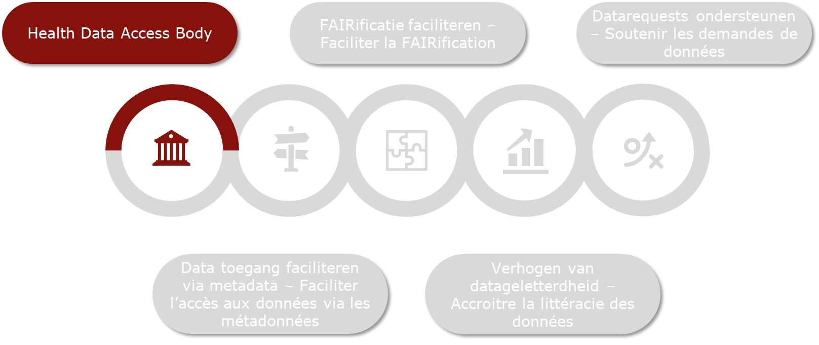

What will the HDA do?
The role of a Health Data Access Body
Facilitator / coordinator
Data permits
Governance
Processing Environment for synthetic data

Slide 13


Governance: Ethical framework
PRIMARY USE
SECONDARY USE
Empowering individuals through increased digital access and control of their electronic personal health data
Providing a consistent, trustworthy and efficient set-up for the use of health data for research, innovation, policy-making
Myhealth@EU
Healthdata@EU
Notes:
Belgian Health Data Space
https://athumi.be/
https://datastore.brussels/web/
https://data.gov.be/nl
https://www.cetic.be/INAH-fr
PRIMAIR
Toegang tot & controle over elektronische persoonlijke gezondheidsgegevens
SECUNDAIR
Système fiable et efficace pour la réutilisation des données de santé

Slide 14
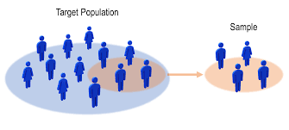
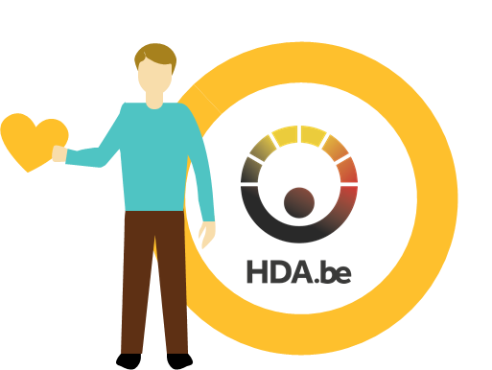
Governance: Ethical framework
Secondary use of health data?
Processing of health data for purposes different than the initial purposes for which the data were collected
RESEARCH
Improve the quality of life of patients and citizens

Slide 15


Governance: Legal framework
Data subjects
No patients… no data
No doctor, no nurse,…no added knowledge
Legally, data “ownership” would imply the right to solely decide who can have, hold, destroy,… the data
Data custodians
European / Belgian legal framework does not recognise data ownership
It confirms rights and obligations for several parties

Slide 16

Governance: Legal framework
Primary use of health data
Secondary use of health data
Health data as common good
Opt in (genetic data)?
Right to object
Right to object
Based on informed consent
Health data as common good
Health data save lives, not only yours

Slide 17
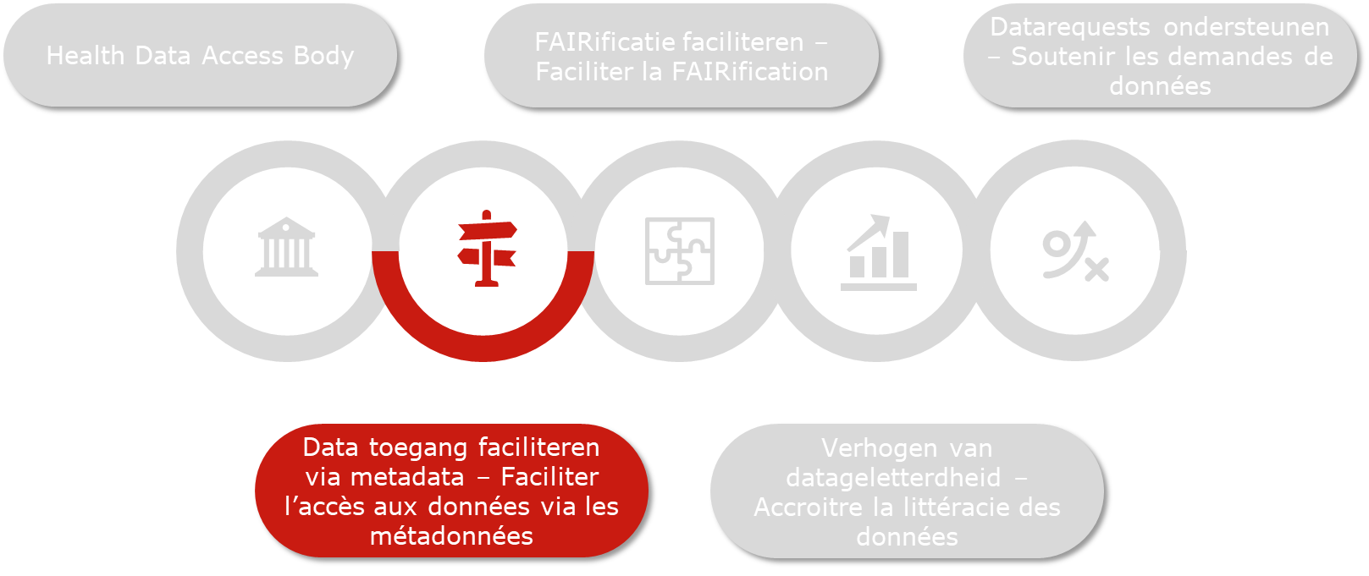

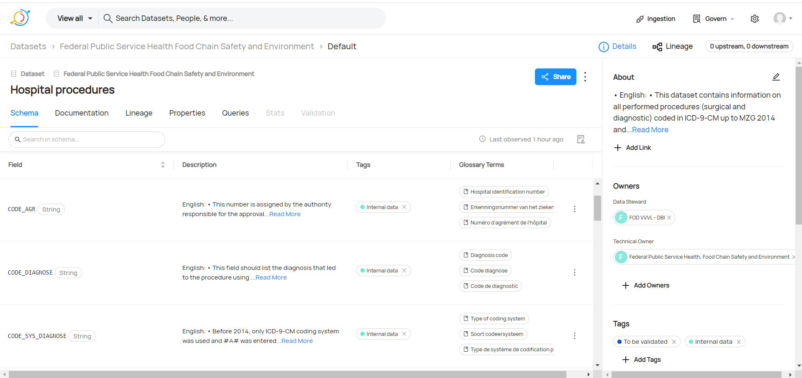
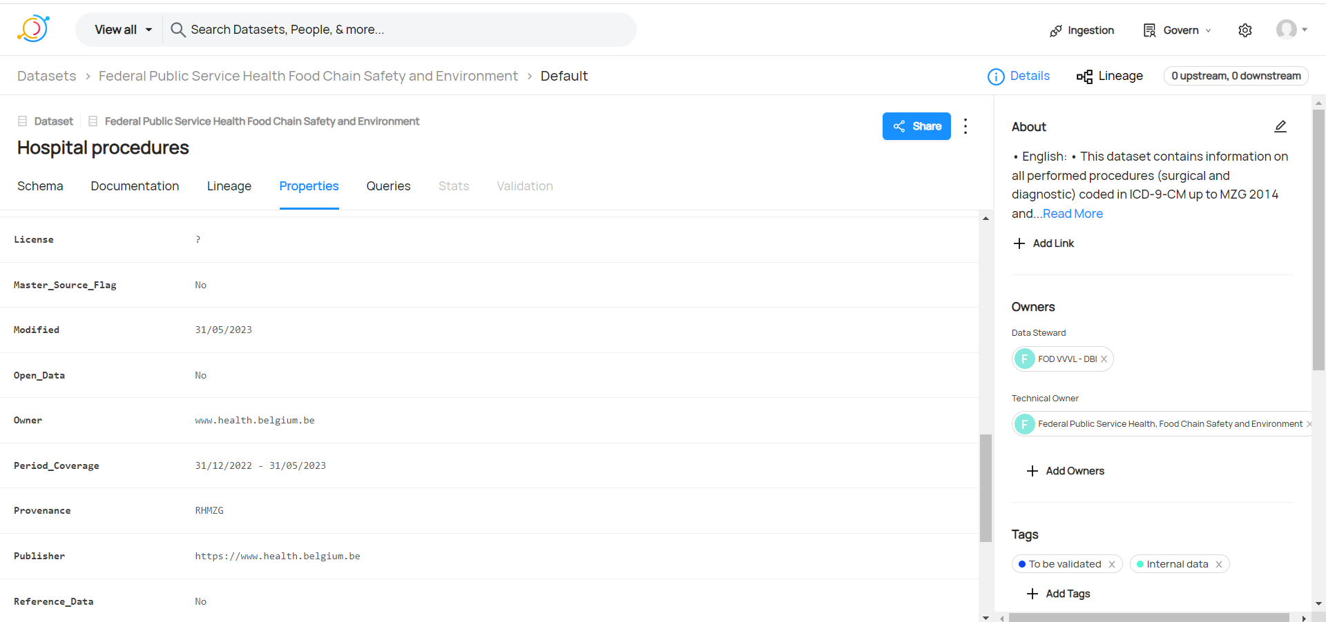
What will the HDA do?
Facilitate data access via the metadata catalogue
Inventory of existing data sets
Documentation of the metadata
Tools to search for data
Currently 89 datasets documented
Data Catalogue
Metadata

Slide 18
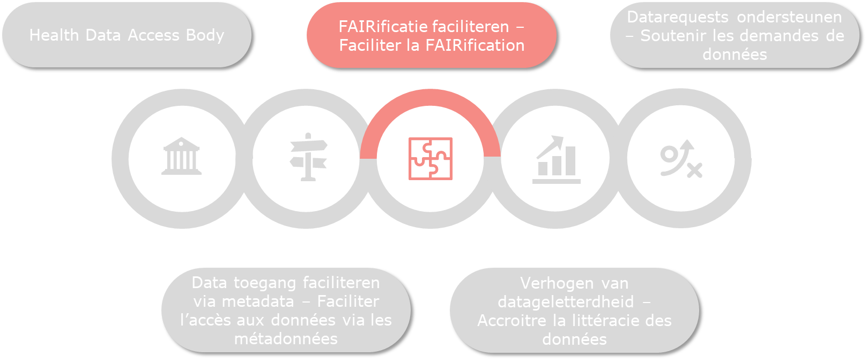

What will the HDA do?
Facilitate FAIRification of health data
HOW?
Findability
Reusability
Guidelines
FAIR
Tools
Governance
Accessibility
Interoperability
Coordination
Notes:
Faciliter la FAIRification des données de santé, grâce à:
L’élaboration de guidelines qui permettront de (1) comprendre quels sont les critères à respecter pour avoir des données “FAIR” et (2) définir les actions à mettre en place pour remplir les critères
La mise en place d’outils qui premettent d’améliorer une ou plusieurs dimensions. Ex: outil qui traduit le contenu des méta-données dans les autres langues + propose des definitions pour les termes d’affaires
La mise en place d’une gouvernance autour des (méta)données
La coordination avec le HDA afin de documenter les (méta)données dans le catalogue

Slide 19
Data maturity analysis
Systematic evaluation of an organization’s existing data management and usage capabilities & practices
Undefined
Emerging
Learning
Building
Consolidating
Understand the Current State
Decide how to Bridge the gap
Define the Desired State
1. Data Strategy
2. Data Governance
3. Data Culture & Literacy
4. Data Usage
5. Data Management
6. Data Exchanges, Interoperability
7. Data Quality
8. Data Tooling & Architecture
9. Security, Privacy & Compliance

Slide 20
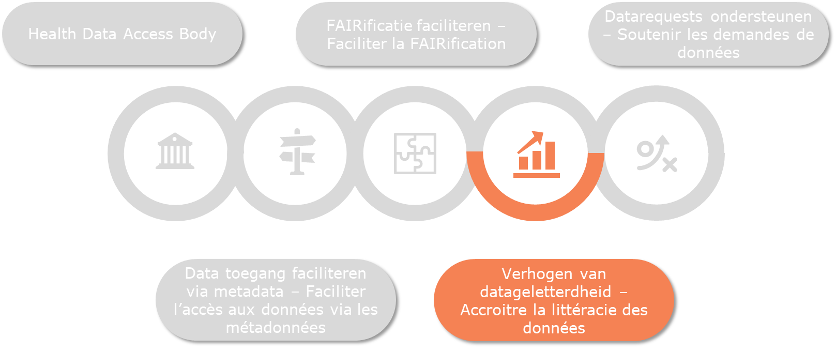
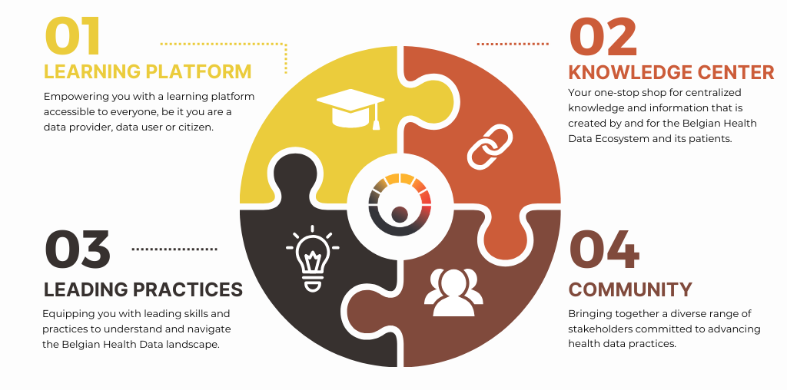
What will the HDA do?
HDA Academy to increase literacy of the Belgian Health Data Ecosystem

Slide 21
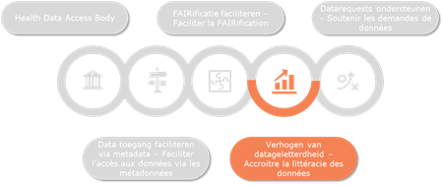
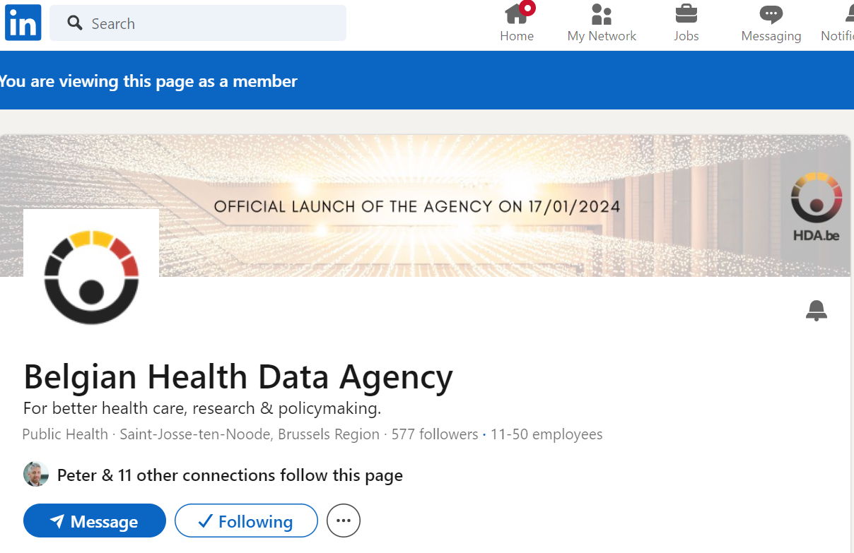


What will the HDA do?
Communication around the Health Data Agency
https://www.hda.belgium.be/

Slide 22
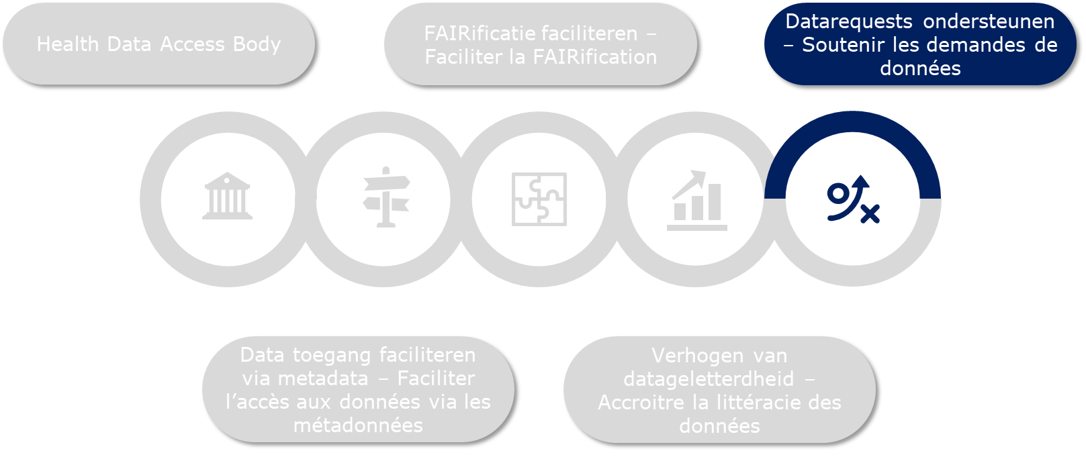




What will the HDA do?
Support data requests via the request process
Search
Request
Access
Search for (meta)data in the catalogue
“Go/no-go” & prioritisation
Open Data Catalogue
Use data for agreed purpose
Receive & fill in detailed request form
Requester(s)
Dispose of data
Identify needed existing data
Requester(s)
Need for data to address a question
Access data
Receive feedback and next steps
Fill in & submit online request form
Identify missing data

Slide 23
What will the HDA do?
Support data requests via the request process
“go/no-go” for requests using predefined criteria
Prioritisation of the data requests
“Authorisation”
“Type of requester”
“Time to Access the data”
“Datacomplexity”
Criteria
Dimensions
“Availability of the data”
“Reusability”
“Goal”
“Impact”
“Planning over time”

Slide 24
MANAGE EXPECTATIONS

Slide 25



























Thanks for helping us jumping the hurdles
25

